Slide 2
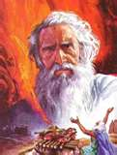
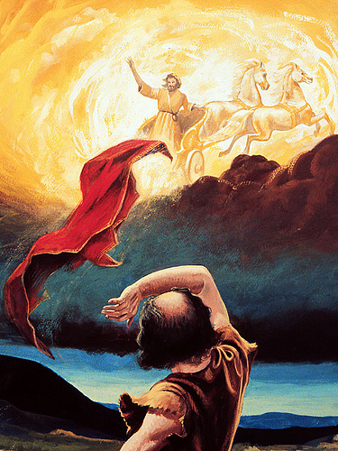
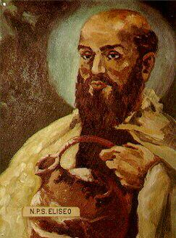
y de
Eliseo
2 REYES
2:12 – 13:20a
La
obra de
Elías
I REYES 17:1 –
2 REYES 2:11

Slide 3
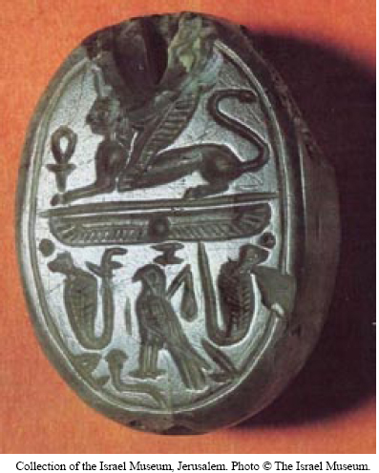
21:8-10 - Ella escribió cartas en nombre de Acab, las selló con su anillo y las envió a los ancianos y a los principales que moraban en su ciudad con Nabot.. En las cartas ella escribió:
Proclamad ayuno, y poned a Nabot a la cabecera del pueblo; Y poned dos hombres perversos delante de él, que atestigüen contra él, y digan: Tú has blasfemado a Dios y al rey. Y entonces sacadlo, y apedreadlo, y muera.

Slide 4
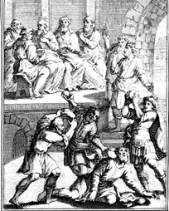
Los líderes de la ciudad eran
totalmente corruptos, o
aterrorizados de Jezebel
21:11-14 - Y los de su ciudad, los ancianos y los principales que moraban en su ciudad, lo hicieron como Jezabel les mandó, conforme a lo escrito en las cartas que ella les había enviado.
Y promulgaron ayuno, y asentaron a Nabot a la cabecera del pueblo. Vinieron entonces dos hombres perversos, y sentáronse delante de él: y aquellos hombres de Belial atestiguaron contra Nabot delante del pueblo, diciendo: Nabot ha blasfemado a Dios y al rey. Y lo sacaron fuera de la ciudad, y lo apedrearon y murió. Después enviaron a decir a Jezabel: Nabot ha sido apedreado y muerto.

Slide 5
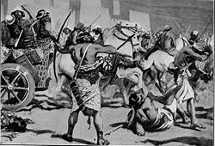
2 Reyes 9:26, indica que los hijos de Nabot también fueron asesinados
Mas Jehú flechó su arco, e hirió a Joram entre las espaldas… Dijo luego Jehú a Bidkar su capitán: Tómalo y échalo a un cabo de la heredad de Nabot de Jezreel. Acuérdate que cuando tú y yo íbamos juntos con la gente de Acab su padre,
Jehová pronunció esta
sentencia sobre él, diciendo:
Que yo he visto ayer las
sangres de Nabot, y las sangres
de sus hijos, dijo Jehová; y tengo
de darte la paga en esta heredad,
dijo Jehová. Tómale pues ahora,
y échalo en la heredad, conforme
á la palabra de Jehová.

Slide 6
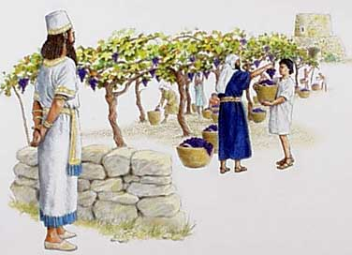
21:15-16 - Y como Jezabel oyó que Nabot había sido apedreado y muerto, dijo a Acab: Levántate y posee la viña de Nabot de Jezreel, que no te la quiso dar por dinero; porque Nabot no vive, sino que es muerto. Y oyendo Acab que Nabot era muerto, se levantó para descender a la viña de Nabot de Jezreel, para tomar posesión de ella.

Slide 7
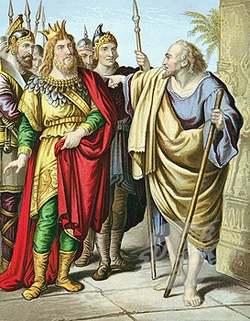
¿Me has hallado, enemigo mío?
21:17-20 - Entonces fue palabra de Jehová a Elías Tisbita, diciendo: Levántate, desciende a encontrarte con Acab rey de Israel, que está en Samaria: he aquí él está en la viña de Nabot, a la cual ha descendido para tomar posesión de ella. Y le hablarás, diciendo: Así ha dicho Jehová: ¿No mataste y también has despojado? Y volverás a hablarle, diciendo: Así ha dicho Jehová: En el mismo lugar donde lamieron los perros la sangre de Nabot, los perros lamerán también tu sangre, la misma tuya. Y Acab dijo a Elías:

Slide 8
21:23-26 - De Jezabel también ha hablado Jehová, diciendo: Los perros comerán a Jezabel en la barbacana de Jezreel. El que de Acab fuere muerto en la ciudad, perros le comerán: y el que fuere muerto en el campo, comerlo han las aves del cielo.
(A la verdad ninguno fue como Acab, que se vendiese a hacer lo malo a los ojos de Jehová; porque Jezabel su mujer lo incitaba. El fue en grande manera abominable, caminando en pos de los ídolos, conforme a todo lo que hicieron los Amorreos, a los cuales lanzó Jehová delante de los hijos de Israel.)
21:20-22 - Y él respondió: Te he encontrado, porque te has vendido a mal hacer delante de Jehová. He aquí yo traigo mal sobre ti, y barreré tu posteridad, y talaré de Acab toda simiente a la pared, al guardado y al desamparado en Israel: Y yo pondré tu casa como la casa de Jeroboam hijo de Nabat, y como la casa de Baasa hijo de Ahía; por la provocación con que me provocaste a ira, y con que has hecho pecar a Israel

Slide 9
(A la verdad ninguno fue como Acab, que se vendiese a hacer lo malo…Jezabel su mujer lo incitaba. El fue en gran manera abominable caminando en pos de los ídolos ….)
El juicio de Dios vino contra Acab debido a los pecados acumulados de su reinado de 20 años.
*Continuó la idolatría de Jeroboam, no fue
afectado ni por el profeta ni por la historia
*se casó con una pagana en violación de la Ley
(Dt. 7:1ff)
*apoyó la idolatría con una casa para Baal
*hizo un bosque, trayendo con ella todo sus rituales inmorales
*permitió que Jezebel persiguiera y matara a los profetas de Dios
*él liberó a Ben Adad, el perseguidor de Israel, preveniendo el plan de Dios a
matarlo
*permitió que Nabot fuera asesinado y luego tomó su tierra
16:31 - …le fue ligera cosa andar en los pecados de Jeroboam hijo de Nabat, y tomó por mujer a Jezabel hija de Etbaal rey de los Sidonios, y fue y sirvió a Baal, y lo adoró
*Él era el ungido de Dios, pero deshonraba aquella bendición
*Él era testigo de los milagros, pero fue no movido por ellos
*Dios le dio grandes victorias para demostrar que Él solo era Dios, pero Acab no
dio a Dios ninguna gloria y fue no movido

Slide 10
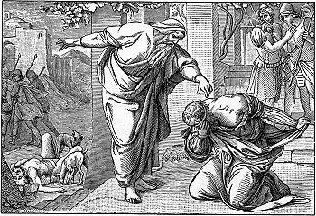
21:27-29 - Y aconteció que cuando Acab oyó estas palabras, que rasgó sus vestidos, y puso saco sobre su carne, y ayunó, y durmió en saco, y anduvo humillado.
Entonces fue palabra de Jehová a Elías Tisbita, diciendo: ¿No has visto como Acab se ha humillado delante de mí? Pues por cuanto se ha humillado delante de mí, no traeré el mal en sus días: en los días de su hijo traeré el mal sobre su casa (en 2 Rey 9:21-26)

Slide 11
¿Cuán real era el arrepentimiento de Acab?
*Como un ladrón sorprendido en flagrante de su delito … ninguna excusa.
*Muestra la pena y la humildad externa, pero no vienen del corazón
¿Era genuino?
- no hizo nada con Jezebel
- no devolvió la viña a los
herederos legítimos
- siguió odiando a los mensajeros de Dios
(1 Rey 22:8)
El juicio de Dios fue retrasado
pero no abrogado…
vino como Él dijo que vendría.
(1 Rey 22).

Slide 12
C
A
P.
22
R
E
S
U
M
E
N
Josafat (Judá) y Acab (Israel) consintieron en luchar contra Siria a fin de recuperar Ramot de Galaad
El profeta Miquéas dijo: Jehová ha decretado el mal acerca de ti …
pero ellos fueron a la guerra a pesar de la advertencia
Y un hombre disparando su arco a la ventura, hirió al rey de Israel por entre las junturas de la armadura … y a la tarde murió, y la sangre de la herida corría por el seno del carro.
Murió pues el rey, y fue traído a Samaria; y sepultaron al rey en Samaria. Y lavaron el carro en el estanque de Samaria; lavaron también sus armas; y los perros lamieron su sangre, conforme a la palabra de Jehová que había hablado.
Ocozías hijo de Acab reinó en su lugar en Samaria … y reinó sobre Israel dos años. Hizo lo malo a los ojos del Señor, porque anduvo en los caminos de su padre y de su madre.

Slide 13
2 Reyes 1:1-4 - Después de la muerte de Acab se rebeló Moab contra Israel. Y Ocozías cayó por la ventana de una sala de la casa que tenía en Samaria; y estando enfermo envió mensajeros, y les díjo: Id, y consultad a Baal Zebub dios de Ecrón, si he de sanar de esta mi enfermedad.
Entonces el ángel de Jehová habló a Elías Tisbita, diciendo: Levántate, y sube a encontrarte con los mensajeros del rey de Samaria, y les dirás: ¿No hay Dios en Israel, que vosotros vais a consultar a Baal Zebub dios de Ecrón? Por tanto así ha dicho Jehová: Del lecho en que subiste no descenderás, antes morirás ciertamente. Y Elías se fue.

Slide 14
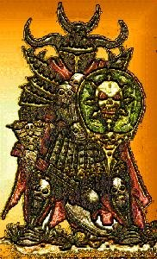
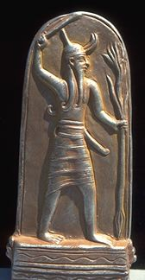
1:5-6 - Y como los mensajeros se volvieron al rey, él les dijo: ¿Por qué pues os habéis vuelto?
Y ellos le respondieron: Encontramos un varón que nos dijo: Id, y volveos al rey que os envió, y decidle: Así ha dicho Jehová: ¿No hay Dios en Israel, que tú envías a consultar a Baal Zebub dios de Ecrón? Por tanto, del lecho en que subiste no descenderás, antes morirás de cierto.
Acab fue humillado, pero Ocozías no lo fue.

Slide 15
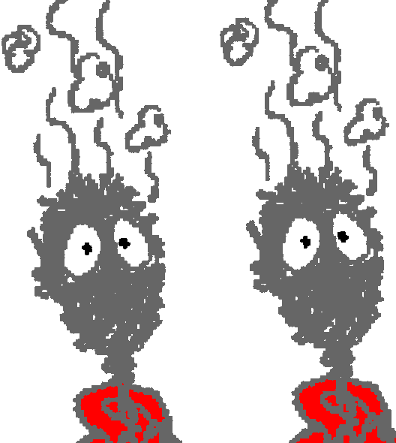
1:7-10 - Entonces él les dijo: ¿Cómo era aquel varón que encontrasteis, y os dijo tales palabras? Y ellos le respondieron: Un varón cubierto de pelo, y ceñía sus lomos con un cinto de cuero. Entonces él dijo: Elías Tisbita es.
Y envió luego a él un capitán de cincuenta con sus cincuenta, el cual subió a él; y he aquí que él estaba sentado en la cumbre del monte. Y él le dijo: Varón de Dios, el rey ha dicho que desciendas.
Y Elías respondió, y dijo al capitán de cincuenta: Si yo soy varón de Dios, descienda fuego del cielo, y te consuma a ti y a tus cincuenta. Y descendió fuego del cielo, que lo consumió a él y a sus cincuenta.

Slide 16
1:11-12 - Volvió el rey a enviar a él otro capitán de cincuenta con sus cincuenta; y le habló, y dijo: Varon de Dios, el rey ha dicho así: Desciende presto.
Y le respondió Elías, y dijo: Si yo soy varón de Dios, descienda fuego del cielo, y te consuma a ti y a tus cincuenta. Y descendió fuego del cielo, que lo consumió a él y a sus cincuenta..

Slide 17
El punto: los reyes no gobiernan el mundo, DIOS lo hace.

Slide 18
1:13-15 - Y volvió a enviar el tercer capitán de cincuenta con sus cincuenta: y subiendo aquel tercer capitán de cincuenta, se postró de rodillas delante de Elías, y le rogó, diciendo: Varón de Dios, te ruégo que sea de valor delante de tus ojos mi vida y la vida de estos tus cincuenta siervos. He aquí ha descendido fuego del cielo, y ha consumido los dos primeros capitanes de cincuenta, con sus cincuenta; sea ahora mi vida de valor delante de tus ojos.
Entonces el ángel de Jehová dijo a Elías: desciende con él; no le tengas miedo.
Y él se levantó, y descendió con él al rey.
YEAH!

Slide 19
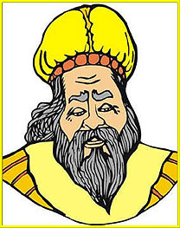
1:16-17 - Y le díjo: Así ha dicho Jehová: Pues que enviaste mensajeros a consultar a Baal Zebub dios de Ecrón, ¿no hay Dios en Israel para consultar en su palabra? No descenderás, por tanto, del lecho en que subiste, antes morirás de cierto. Y murió conforme a la palabra de Jehová que había hablado Elías;
y reinó en su lugar Joram…hijo de Josafat rey de Judá; porque Ocozías no tenía hijo

Slide 20
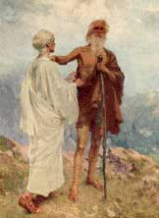
2:1-3 - Y sucedió que cuando el Señor iba a llevarse a Elías al cielo en un torbellino, Elías venía con Eliseo de Gilgal. Y dijo Elías a Eliseo: Quédate ahora aquí, porque Jehová me ha enviado a Betel. Y Eliseo dijo: Vive Jehová, y vive tu alma, que no te dejaré. Descendieron pues a Betel.
Y saliendo a Eliseo, los hijos de los profetas que estaban en Betel, le dijeron: ¿Sabes cómo Jehová quitará hoy a tu señor de tu cabeza?
Y él dijo: Sí, yo lo sé; callad.

Slide 21
2:4-5 - Y Elías le volvió a decir: Eliseo, quédate aquí ahora, porque Jehová me ha enviado a Jericó.
Y él dijo: Vive Jehová, y vive tu alma, que no te dejaré. Vinieron pues a Jericó.
3 veces Elías trata de dejar a Eliseo :
¿Para estar solo para el evento?
¿Para probar la fidelidad de Eliseo?
Y se llegáron a Eliseo los hijos de los profetas que estaban en Jericó, y le dijéron: ¿Sabes cómo Jehová quitará hoy a tu señor de tu cabeza?
Y él respondió: Sí, yo lo sé; callad.

Slide 22
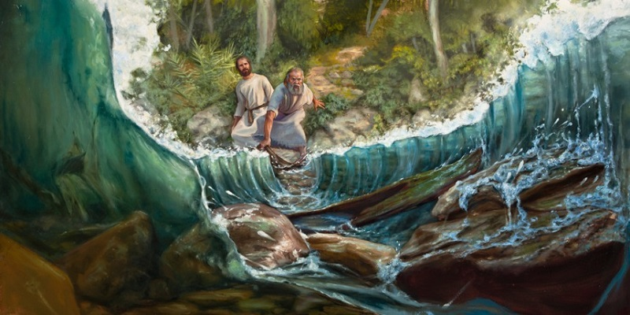
2:6-8 - Elías le dijo:
Te ruego que te
quedes aquí, porque
Jehová me ha
enviado al Jordán.
Y él dijo: Vive
Jehová, y vive tu
alma, que no te
dejaré. Y los dos
siguieron caminando.
Y vinieron cincuenta varones de los hijos de los profetas, y se pararon enfrente a ellos: y ellos dos se pararon junto al Jordán. Tomando entonces Elías su manto, lo dobló, e hirió las aguas, las cuales se apartaron a uno y a otro lado, y pasaron ambos en seco.

Slide 23
2:9-10 - Y como
hubieron pasado,
Elías dijo a Eliseo:
Pide lo que quieres
que haga por ti,
antes que sea
quitado de contigo.
Y dijo Eliseo: Te
ruégo que una doble porción de tu espíritu sea sobre mí.
Y él le dijo: Cosa difícil has pedido. Si me vieres cuando fuere quitado de ti, te será así hecho; mas si no, no.
Una doble porción = la porción dada al 1r nacido(Deut. 21:17)

Slide 24
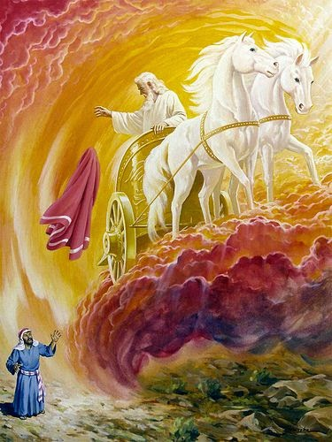
2:11-12 - Y aconteció que, yendo ellos hablando, he aquí, un carro de fuego con caballos de fuego apartó a los dos: y Elías subió al cielo en un torbellino. Y viéndolo Eliseo, clamaba: ­Padre mío, padre mío, carro de Israel y su gente de a caballo! Y nunca más le vio,

Slide 25
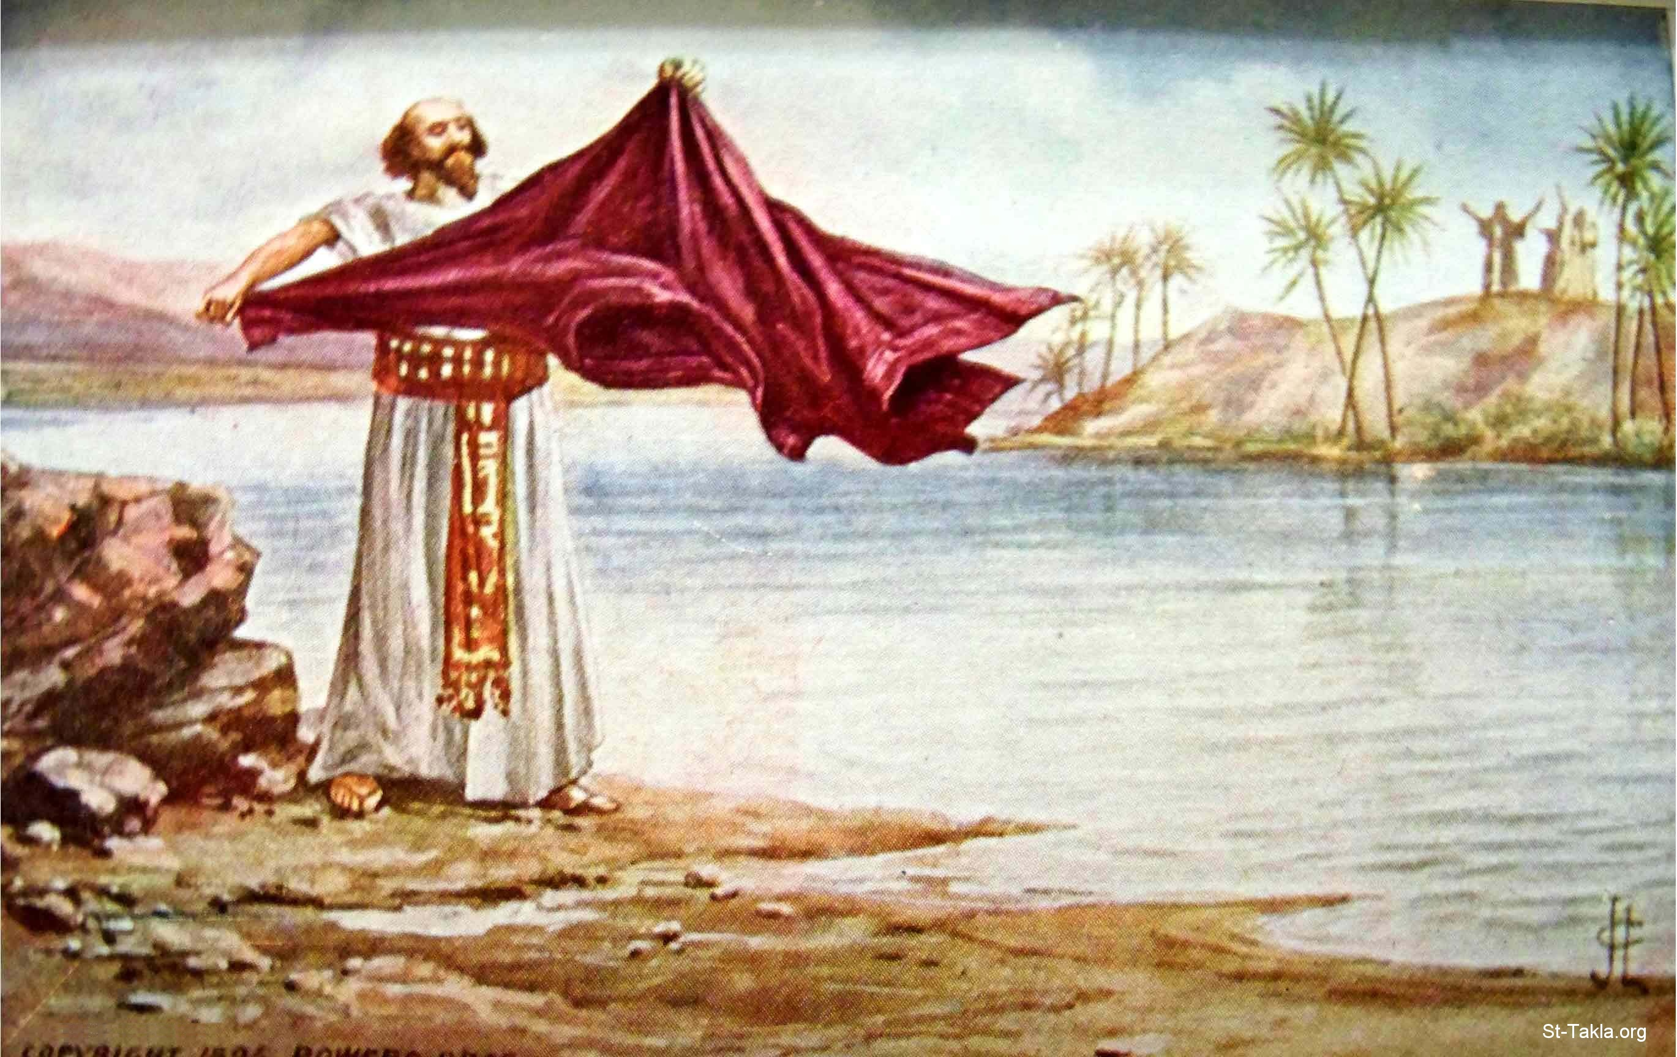
2:12-14 - y rasgando
sus vestidos los
rompió en dos partes.
Alzó luego el manto
de Elías que se le había
caído, y volvió, y se paró
a la orilla del Jordán.
tomando el manto de
Elías que se le había caído,
hirió las aguas, y dijo:
¿Dónde está Jehová, el
Dios de Elías? Y así que
hubo golpeado del mismo
modo las aguas se apartaron a uno y a otro lado, y pasó Eliseo

Slide 26
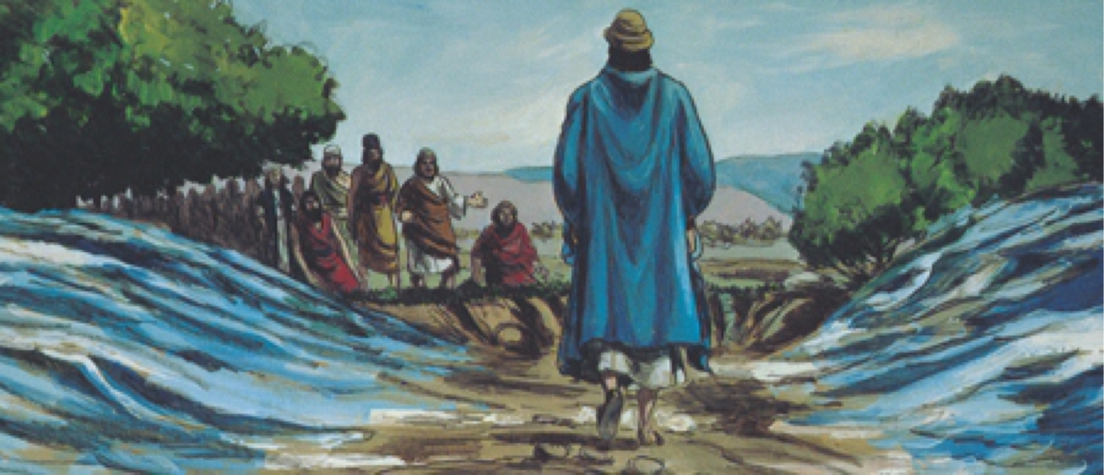
2:15-16 - Y viéndole
los hijos de los
profetas que estaban
en Jericó de la otra
parte, dijeron: El
espíritu de Elías
reposó sobre Eliseo.
Y le vinieron a recibir
y se inclináron a él
hasta la tierra. Y le dijéron: He aquí hay con tus siervos cincuenta varones fuertes: vayan ahora y busquen a tu señor; quizás lo ha levantado el espíritu de Jehová, y lo ha echado en algún monte o en algún valle.
Y él dijo: No los envíen.

Slide 27
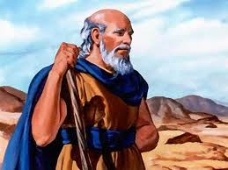
2:17-18 - Pero cuando le insistieron hasta la saciedad, dijo: Enviad. Entonces ellos enviaron cincuenta hombres, los cuales lo buscaron tres días, mas no lo hallaron. Y cuando volvieron a él, que se había quedado en Jericó, él les dijo: ¿No os dije yo que no fueseis?

Slide 28
y de
Eliseo
2 REYES
2:12 – 13:20a
La
obra de
Elías
I REYES 17:1 –
2 REYES 2:11

